Slide 1
Курсовик
помощник в распределении курсовых работ

Slide 2
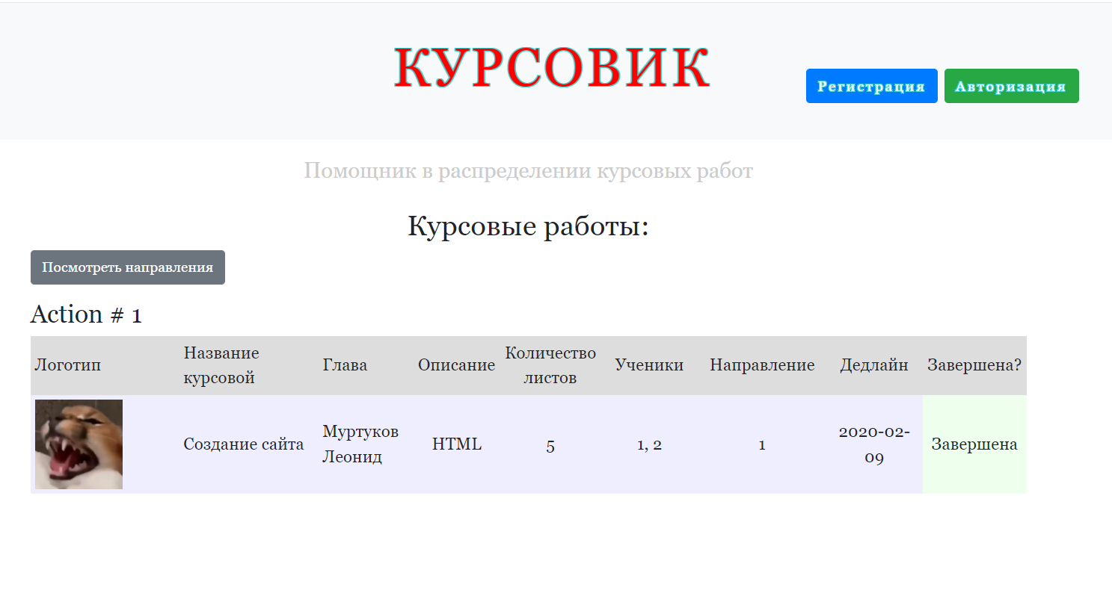
На главной странице..
Можно увидеть:
• Курсовые работы
•Возможность зарегистрироваться или авторизоваться

Slide 3
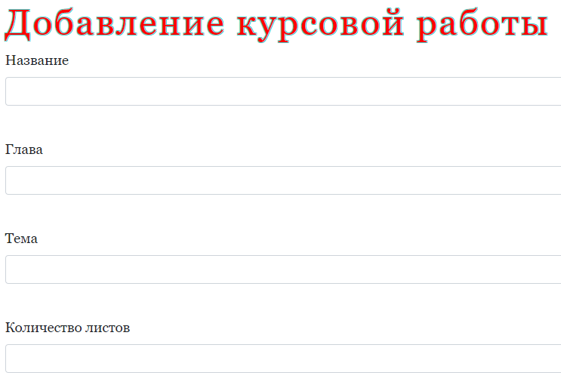
После авторизации открывается возможность
•Добавить или удалить курсовую

Slide 4
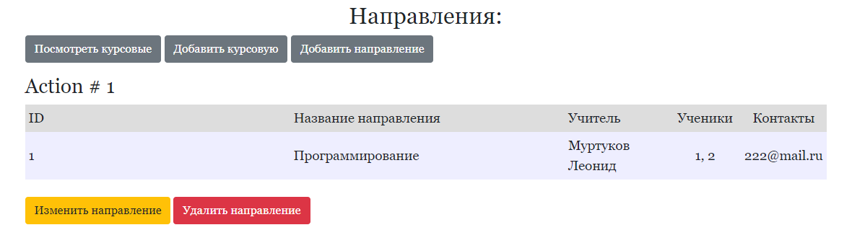
•Посмотреть\
удалить
направление

Slide 5
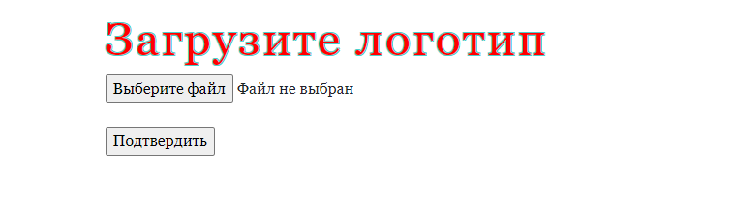
•Добавить логотип

Slide 6
Реализация
Для реализации были использованы библиотеки Flask и Werkzeug.
Были созданы функции :
Base, allowed_file, upload_file, download_file, load_user, login, logout, register,
coursework_delete, add_coursework, coursework_edit, add_direction, direction_delete, direction_edit, main
Е
.

